Slide 1
Normalizacion Base de datos
Matias Jara Figueroa

Slide 2
Normalizacion
El proceso de normalización de bases de datos consiste en designar y aplicar una serie de reglas a las relaciones obtenidas tras el modelo entidad-relación.
Las bases de datos relacionales se normalizan para:
Evitar la redundancia de los datos.
Disminuir problemas de actualización de los datos en las tablas.
Proteger la integridad de los datos.
Para que las tablas de nuestra BD estén normalizadas deben cumplir las siguientes reglas:
Cada tabla debe tener su nombre único.
No puede haber dos filas iguales.
No se permiten los duplicados.
Todos los datos en una columna deben ser del mismo tipo.

Slide 3
Normalizacion
Existen 3 niveles de normalización que deben respetarse para poder decir que nuestra BDs, se encuentra NORMALIZADA, es decir, que cumple con los requisitos naturales para funcionar optimamente y no perjudicar el rendimiento por mala arquitectura.
Estas 3 reglas de Normalización se les conoce como las 3 FORMAS NORMALES.
Nota: no se puede normalizar a 2FN sin antes normalizar a 1FN, lo mismo ocurre con 3FN y con los siguientes… no se puede normalizar sin antes tener normalizado a la forma anterior

Slide 4
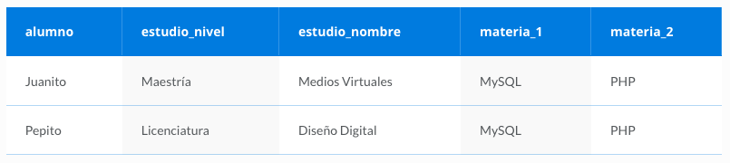
Sin normalizar

Slide 5
Primera Forma Normal
NO repetir campos en las tablas (atributos atómicos).
Debe contener llave primaria
Se considera atomico a los elementos del dominio que son unidades indivisibles.
Ejemplo:
Conjunto de nombres
Atributos compuestos
Identificadores compuesto con significado atomico.

Slide 6
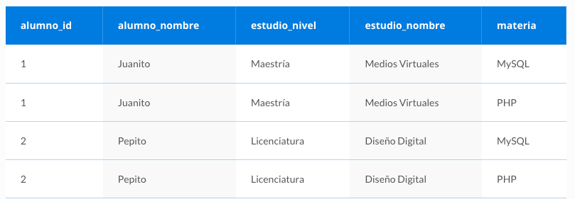
Primera Forma Normal

Slide 7
Segunda Forma Normal
prerrequisito: debe estar normalizado a 1FN.
Cada campo de la tabla debe depender unicamente de una clave única.
si tuviéramos alguna columna que se repite a lo largo de todos los registros, dichos datos deberían atomizarse en una nueva tabla.

Slide 8
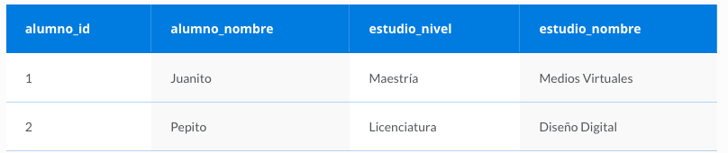
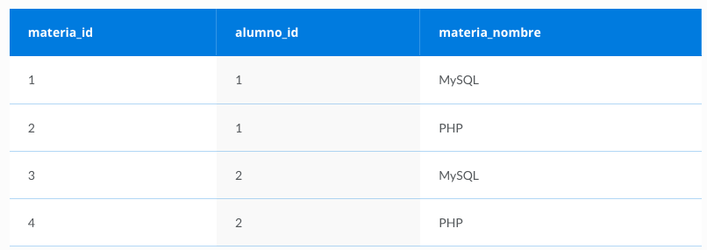
Segunda Forma Normal

Slide 9
Tercera Forma Normal y Boyce-Codd
Tercera Forma Normal:
Prerrequisito: debe estar normalizado en 1FN y 2FN.
Los campos que NO son clave NO deben tener dependencias.
Forma Normal Boyce-Codd (FNBC):
Se debe aplicar la 1FN, 2FN y 3FN. Es una versión mejorada de la 3FN.
Los campos que NO son clave NO deben tener dependencias. Los campos que NO dependan de la clave se deben eliminar.

Slide 10
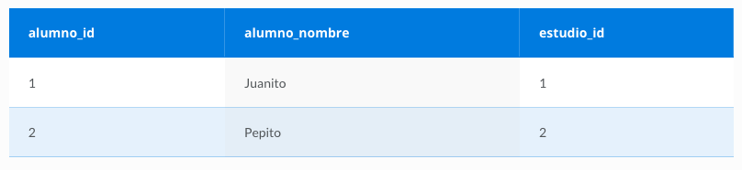
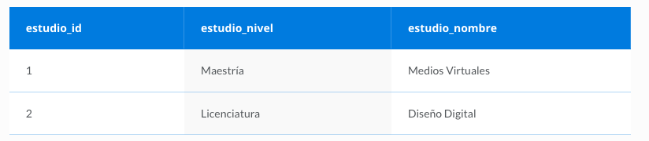
Tercera Forma Normal y Boyce-Codd

Slide 11
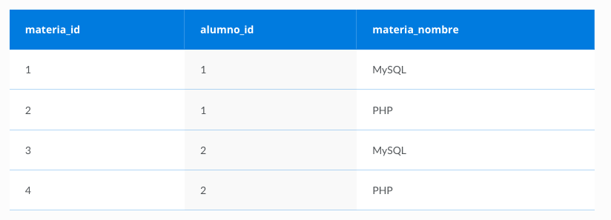
Tercera Forma Normal y Boyce-Codd

Slide 12
Cuarta Forma Normal
Prerrequisito: debe estar normalizado en 1FN, 2FN, 3FN y FNBC.
La 4FN aplica únicamente para relaciones N a N, y nos ayuda a eliminar la redundancia de información generada por dicho tipo de relación.
A la redundancia de informacion, se le aplica normalizacion para guardarla en una tabla aparte, y generar una tabla que guarde la relacion estas tablas como una tabla intermedia de relacion.

Slide 13
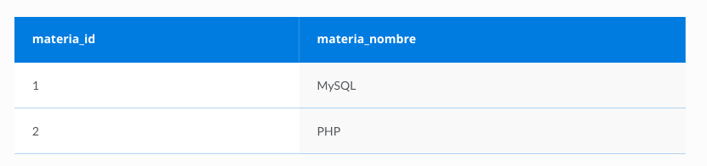
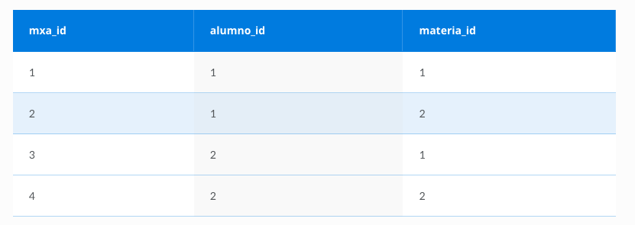
Cuarta Forma Normal

Slide 14
Titulo | Año | Duracion | Tipo | Estudio | Direccion | Actor
Star Wars | 1977 | 124 | Color | Fox | Hollywood | Carrie Fisher
Star Wars | 1977 | 124 | Color | Fox | Hollywood | Mark Hamill
Star Wars | 1977 | 124 | Color | Fox | Hollywood | Harrison Ford
Mighty Ducks | 1991 | 104 | Color | Dinsey | Buena Vista | Emilio Estevez
Ben Hur | 1959 | 212 | Color | MGM | Hollywood | Charlton Heston
Ben Hur | 1959 | 212 | Color | MGM | Hollywood | Martha Scott
El Retorno del Jedi | 1983 | 124 | Color | Fox | Hollywood | Carrie Fisher

Slide 15
CodLibro | Titulo | Autor | Editorial | NombreLector | FechaDev
1001 | Variable Compleja | Murray Spiegel | McGraw Hill | Perez Gomez,Juan | 15/04/2014
1004 | Visual Basic | E. Petroustsos | Anaya | Rios Teran, Ana | 17/04/2014
1005 | Estadistica | Murray Spiegel | McGraw Hill | Roca, Rene | 16/04/2014
1006 | Oracle University | Nancy Greenberg y Priya Nathan | Oracle corp. | Garcia Roque, Luis | 20/04/2014
1007 | Clipper 5.01 | Ramalho | McGraw Hill | Perez gomez, Juan | 18/04/2014

